Slide 1
স্বাগতম

Slide 2
বিষয়ঃ- বাংলাদেশ ও বিশ্বপরিচয়
শ্রেণিঃ- অষ্টম
অধ্যায়ঃ৪

Slide 3
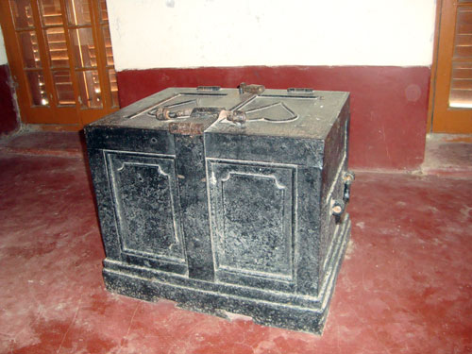
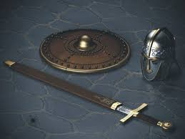
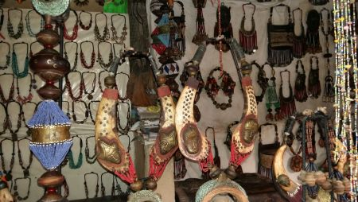
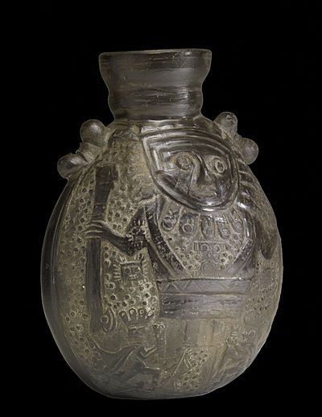
সিন্দুক
ঢাল-তলোয়ার
অলংকার
পাত্র

Slide 4
জাদুঘরে সংরক্ষিত প্রত্নসম্পদ

Slide 5
শিখনফল
বাংলাদেশের কোন জাদুঘরে কী রয়েছে তা বলতে পারবেপাঠ শেষে শিক্ষার্থীরা…
প্রত্নসম্পদ কী তা বলতে পারবে
আমাদের দেশের জাদুঘরগুলোর
প্রত্নসম্পদের গুরুত্ব ব্যাখ্যা করতে পারবে
প্রত্নসম্পদগুলো দেখে এর ইতিহাস ও ঐতিহ্য বর্ণনা করতে পারবে

Slide 6
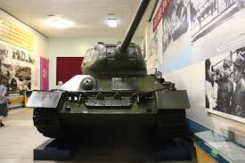
কামান

Slide 7
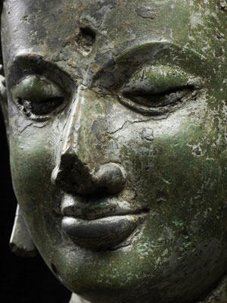
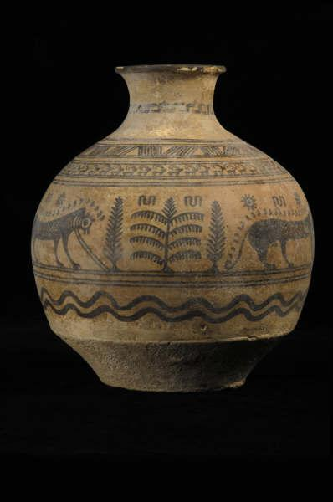
বিষ্ণুমূর্তি
তৈজসপত্র

Slide 8
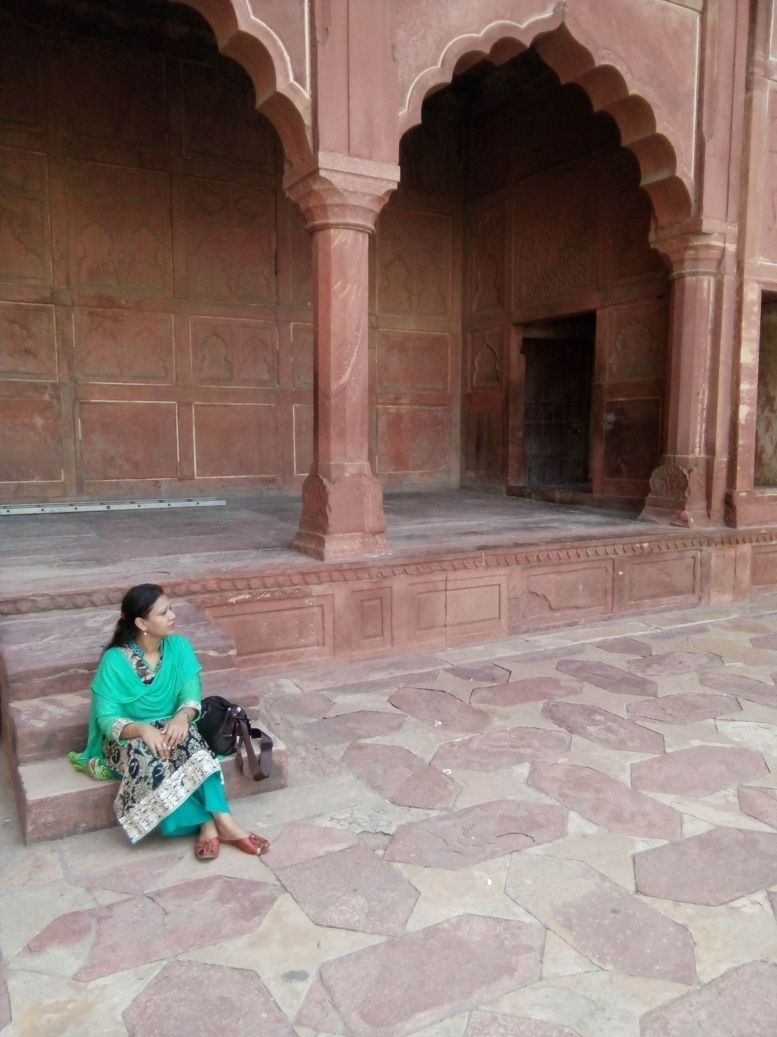
আহসান মঞ্জিল

Slide 9
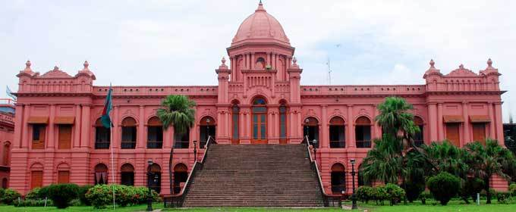
আহসান মঞ্জিল

Slide 10
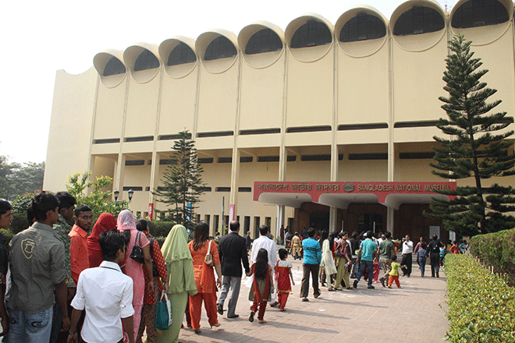
জাতীয় জাদুঘর

Slide 11
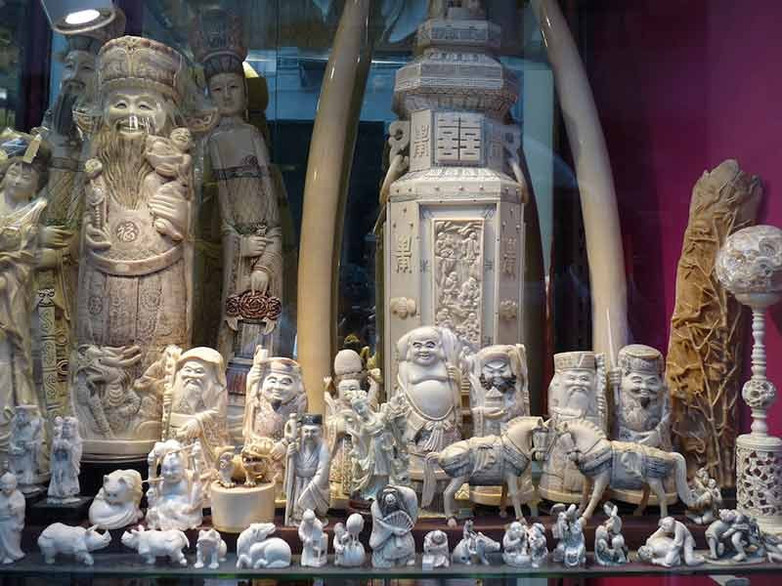
হাতির দাঁতের তৈরি জিনিস

Slide 12
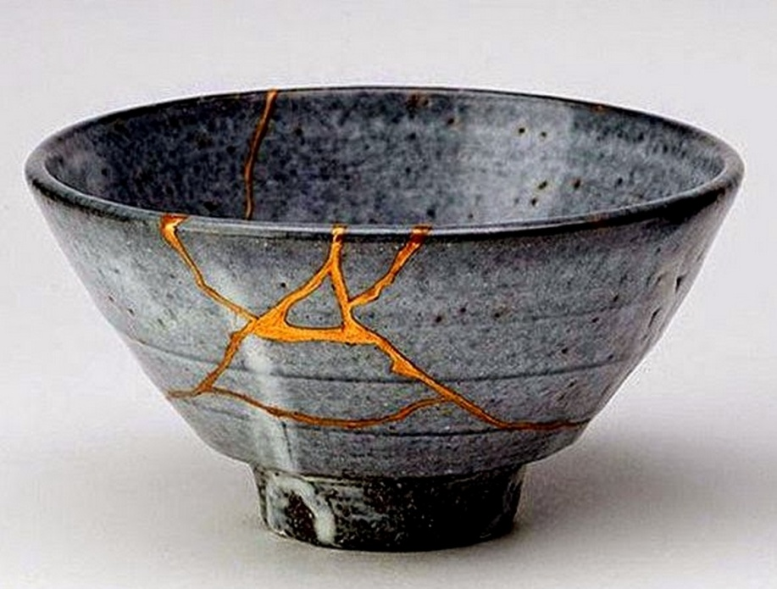
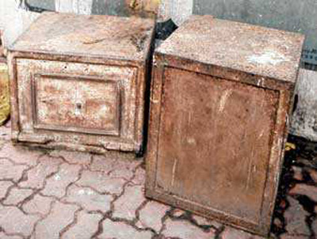
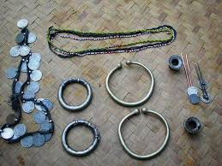
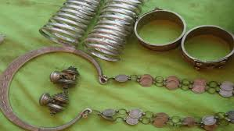
পাত্র
সিন্দুক
অলংকার
অলংকার

Slide 13
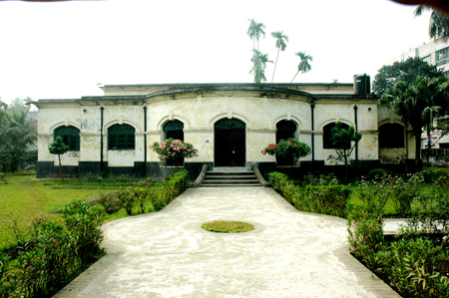
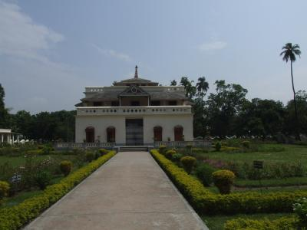
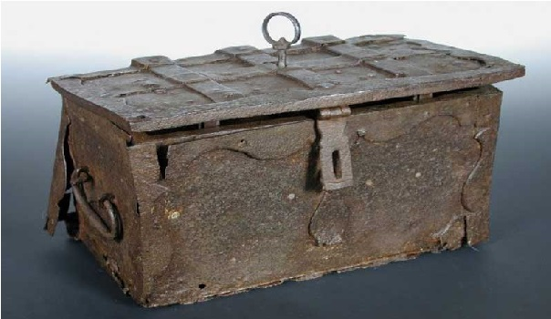
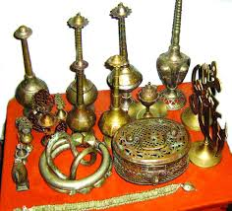
ময়মনসিংহ জাদুঘর
কুঠিবাড়ি
পুরনো দিনের সিন্দুক
সৌখিন জিনিসপত্র

Slide 14
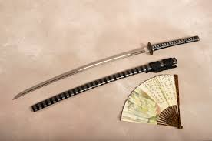
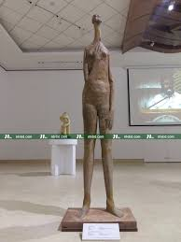
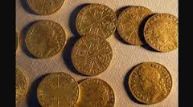
যুদ্ধে ব্যবহৃত অস্ত্র
যুদ্ধে ব্যবহৃত অস্ত্র
মুদ্রা
মূর্তি

Slide 15
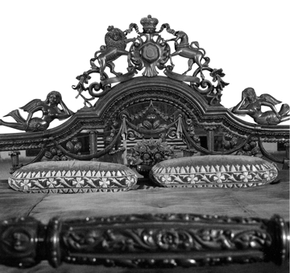
কারুকার্যখচিত খাট

Slide 16
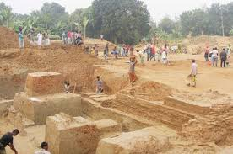
খনন কার্য চলছে

Slide 17
দলগত কাজ
আমাদের দেশের কোন এলাকায় কোন জাদুঘর রয়েছে তার একটি তালিকা তৈরি কর।

Slide 18
মূল্যায়ন
১। কয়েকটি প্রত্নসম্পদের নাম বল।
২। আহসান মঞ্জিল কোথায় ?
৩। জাতীয় জাদুঘরে কী কী রয়েছে ?
৪। ময়মনসিংহ জাদুঘরে কী কী রয়েছে ?
৫। বাংলাদেশের কোন জাদুঘর কোথায় অবস্থিত ?
৬। জাদুঘরের সংগ্রহশালা দেখে আমরা কী ধারণালাভ করতে পারি ?

Slide 19
বাড়ির কাজ
আমাদের দেশের কোন জাদুঘরে কী রয়েছে তার একটি তালিকা তৈরি কর।

Slide 20
ধন্যবাদ

